Slide 1
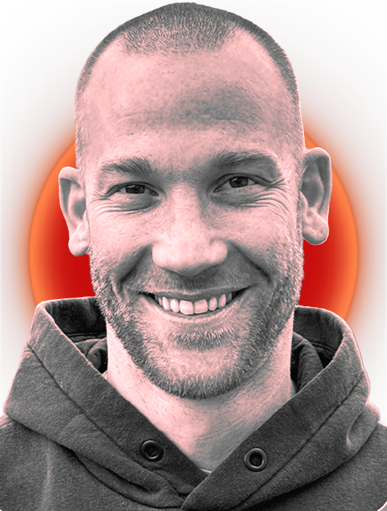
புதிய வாழ்க்கை எனும் பரிசு
ஜூலை 4, வாரம் I
ஆஸ்திரியா
யூர்கென்

Slide 2
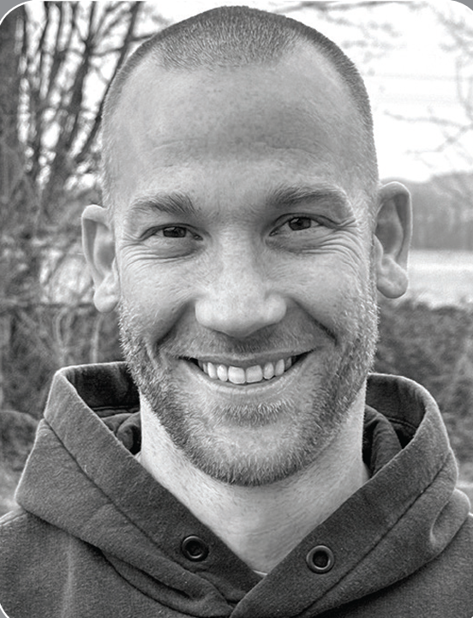
1
ஆசிரியரின் குறிப்பு: இந்த வார ஊழியச் சம்பவம் பிரவ்னெவ்வில் உள்ள போகன் ஹோஃபென் என்கிற செவந்த்-டே அட்வென்டிஸ்ட் வளாகத்தைப் பற்றியதாகும்.
இதில் ஒரு ஆரம்பப் பள்ளி, மேல்நிலைப்பள்ளி மற்றும் இறையியல் கல்லூரி ஆகியவை அடங்கும். இந்தப் பள்ளிக்கு 1986-ஆம் ஆண்டின் பதிமூன்றாவது ஓய்வுநாள் காணிக்கையின் ஒரு பகுதி வழங்கப்பட்டது. இது காலாண்டு ஊழியத்திட்ட காணிக்கை என்றும் அழைக்கப்படுகிறது.
யூர்கென் மோசமான மனப்பான்மை உடையவராக இருந்ததால், ஆஸ்திரியாவில் அவர் படித்துவந்த மேல்நிலைப் பள்ளியிலிருந்து நீக்கப்பட்டார். படிப்பை முடித்து பட்டம் பெறுவதற்கு இன்னும் ஒரு வருடமே இருந்த நிலையில், நல்நடத்தைக்கான மதிப்பெண் வழங்கப்படாததால், பள்ளியை விட்டு வெளியேறும்படி சொல்லிவிட்டார்கள். ஆஸ்திரியாவில் அரசு மேல்நிலைப்பள்ளிகளில் மாணவர்களின் நடத்தையின் அடிப்படையில் மதிப்பெண் வழங்கப்படும்.
யூர்கென் தன் மேல் அதிகாரிகளை மதிக்காமல் நடந்ததாலும், வகுப்புகளைப் புறக்கணித்ததாலும் நடத்தைகான தேர்வில் தோல்வியடைந்தார். யூர்கென் வேறொரு பள்ளியில் சேர முயன்றார், ஆனால் அது நடக்கவில்லை. ஆனாலும், அந்த மேல்நிலைப்பள்ளி முதல்வர் அனுதாபப்பட்டார்.

Slide 3
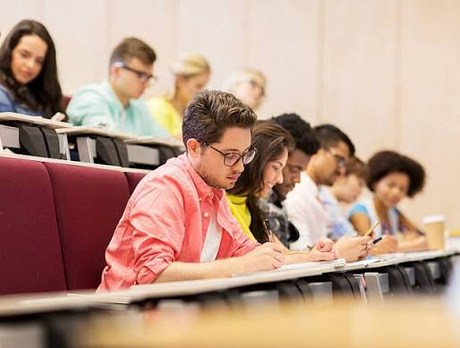
2
"போகன்ஹோஃபென் பள்ளியிலேயே முயன்று பாருங்கள். அவர்கள் உங்களைச் சேர்த்துக்கொள்ள வாய்ப்புள்ளது" என்று கூறினார்.
அவரது பெற்றோரும் செவந்த்-டே அட்வென்டிஸ்ட் பள்ளி வளாகமான போகன்ஹோஃபெனுக்குச் சென்றனர். ஒரு மதச்சார்பற்ற குடும்பத்தில் இருந்து வந்ததால், அந்தப்பள்ளி மாணவர்கள் தேவனுடன் உறவை வளர்த்துக் கொள்ள ஊக்குவிப்பதைப் பார்ப்பது அவருக்கு புதிதாக இருந்தது. அவருக்கு அங்கு படிக்கப் பெரிய அளவில் விருப்பமில்லை, ஆனால் அவரது தந்தை அவரை முயற்சி செய்து பார்க்கும்படி வற்புறுத்தினார்.
யூர்கென் அங்கேயே தங்க ஒப்புக்கொண்டார். அவர் பன்னிரண்டாம் வகுப்பில் சேர்ந்திருக்க முடியும் என்றாலும், பதினொன்றாம் வகுப்பில் மீண்டும் சேரத் தீர்மானித்தார். அந்தப் பள்ளியில் இருந்த இரண்டு ஆண்டுகளில், அவரது வாழ்க்கை பல வழிகளில் மாறியது. அவரே அறியாமல், அவர் பன்றியிறைச்சி உண்பதையும் மது அருந்துவதையும் நிறுத்தினார். அது எப்படி நடந்தது என்று அவருக்குத் தெரியவில்லை; அது தானாகவே நடந்துவிட்டது.
வேதாகம வகுப்புகளில் கலந்து கொண்டபோதிலும், யூர்கென் தேவனப்பற்றி அதிகம் சிந்திக்கவில்லை. ஆனால் பட்டம் பெற்ற பிறகு, சுகாதாரப் பயிற்சித்திட்டத்தில் சேர்ந்தார். நல்ல ஆரோக்கியத்திற்கான கொள்கைகளைக் கற்றுக்கொண்டார்.

Slide 4

3
ஒரு வேதாகமத்தை வாங்கி, முதல் முறையாக அதை முழுமையாகப் படித்தார். அந்த அனுபவம் அவருக்குள் பல கேள்விகளை எழுப்பியது. அவரது வகுப்புத்தோழன் வேதாகமத்தைப் படிக்க அவருக்கு உதவுவதாகச் சொன்னான். அந்த இரண்டு இளைஞர்களும் தானியேலின் தீர்க்கதரிசனங்களுடன் ஆராய்ச்சியைத் தொடங்கினர்.
காலத் தீர்க்கதரிசனங்கள் எல்லாம் மிகச்சரியாகப் பொருந்துவதையும், இயேசுவின் இரண்டாம் வருகையை முன்னறிவிக்கும் தீர்க்கதரிசனங்களைத் தவிர மற்ற அனைத்துத் தீர்க்கதரிசனங்களும் நிறைவேறியிருப்பதையும் கண்டார். அனைத்தும் அவருக்குப் புரிந்தது. 'வேதாகமம் உண்மையாகத்தான் இருக்க வேண்டும்!' என்று நினைத்தார்.
தேவன் இருப்பதை ஏற்றுக்கொள்வது அவருக்கு அடுத்த எளிதான படியாக இருந்தது. அவரது குடும்பத்தினர் மதப்பற்று இல்லாதவர்களாக இருந்தாலும், அவர் பரிணாம வளர்ச்சியை ஒருபோதும் முழுமையாக ஏற்றுக்கொண்டதில்லை. அவர் தன் இருதயத்தை தேவனிடம் ஒப்புக்கொடுத்து, ஞானஸ்நானம் பெற்றார். யூர்கென் ஒரு கிறிஸ்தவராக மாறியதை அறிந்த அவரது உறவினர்கள் சிலர் அவரை ஏளனம் செய்தனர். ஆனால், கிறிஸ்து அவரது வாழ்க்கையில் ஏற்படுத்திய மாற்றத்தைக் கண்டபோது, அவர்களின் அணுகுமுறை மாறியது.

Slide 5
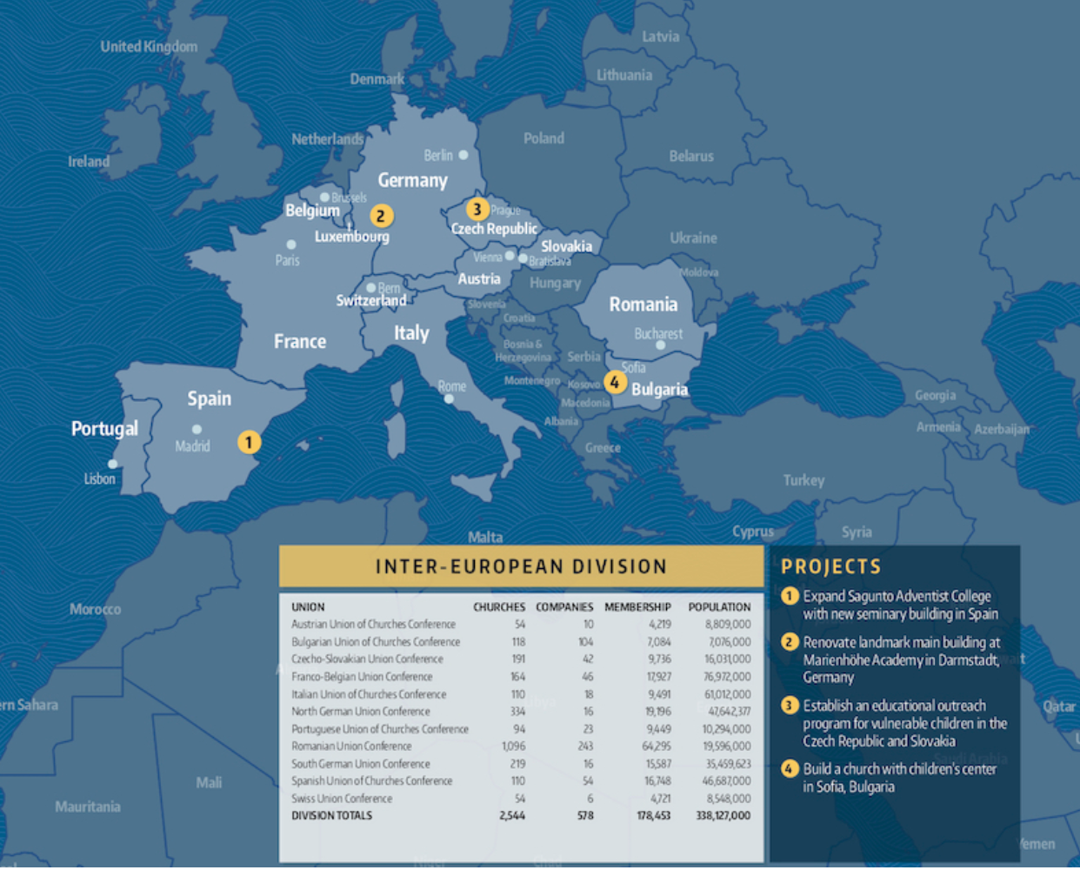
4
அவரைப் போகன்ஹோஃபெனுக்கு அனுப்பியதற்காக அவரது தந்தை ஒருபோதும் வருத்தப்பட்டதில்லை, அது யூர்கெனின் வாழ்க்கையில் எடுக்கப்பட்ட மிகச்சிறந்த முடிவு என்று கூறினார். இன்று, யூர்கெனின் தாய் ஒரு செவந்த்-டே அட்வென்டிஸ்ட் வேதாகம ஆராய்ச்சி
குழு ஒன்றில் உறுப்பினராக உள்ளார். இப்போது 36 வயதாகும் யூர்கென், தான் அட்வென்டிஸ்ட் பள்ளியில் படித்ததற்காக நன்றியோடு இருக்கிறார். "மாணவனாக இருந்தபோது, அது எவ்வளவு பெரிய பாக்கியம் என்பதை உணரவில்லை. இப்போது அதை உணர்கிறேன். நான் போகன்ஹோஃபெனில் படித்ததில் மகிழ்ச்சியடைகிறேன். அது என் வாழ்க்கையையேமாற்றிவிட்டது" என்று சொன்னார்.
நீங்கள் கொடுக்கிற பதிமூன்றாவது வார ஓய்வுநாள் காணிக்கைக்காக நன்றி, இது காலாண்டு ஊழியத்திட்ட காணிக்கை என்றும் அழைக்கப்படுகிறது, இது யூர்கென் போன்றவர்களை கிறிஸ்துவிடம் வழிநடத்துவதற்கு ஆஸ்திரியாவின் பிரானவ் அருகே அமைந்துள்ள போகன்ஹோஃபென், 1986ஆம் ஆண்டின் பதின்மூன்றாம் வாரக் காணிக்கையின் ஒரு பகுதியை அங்கு மாணவிகளுக்கு விடுதி கட்டுவதற்காகப் பெற்றது. இந்தக் காலாண்டின் காணிக்கை ஆஸ்திரியா உட்பட இன்டர்-ஐரோப்பிய டிவிஷன் முழுவதும் உள்ள மிஷன் பணிகளுக்கு ஆதரவளிக்க உதவும்.

